Slide 1
VM 환경 설정

Slide 2
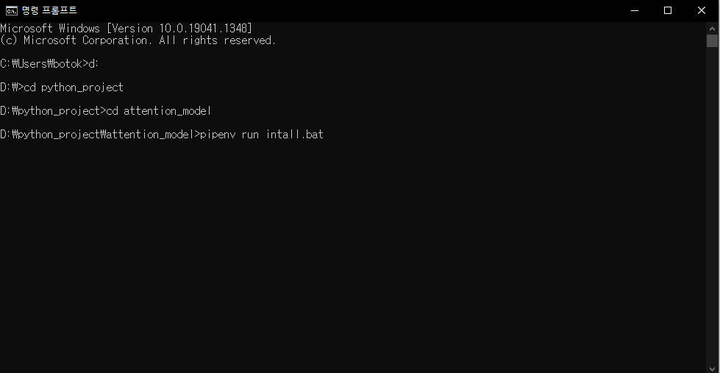
VM 환경설정
cmd 창 열기
프로젝트 폴더로 이동
pipenv run install.bat

Slide 3
Pycharm interpreter 설정

Slide 4
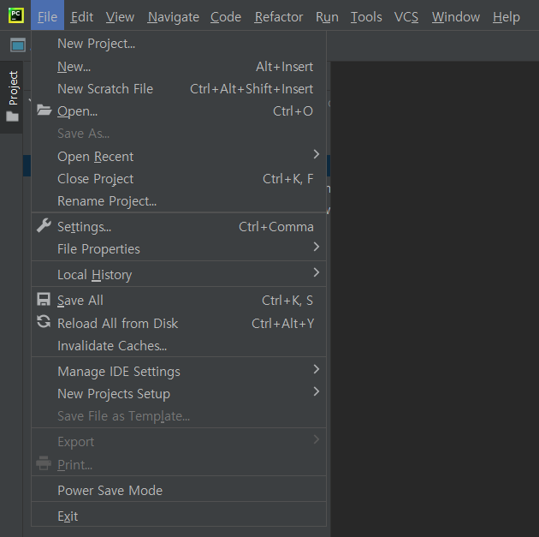
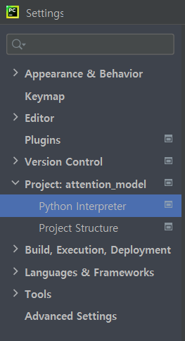

Slide 5
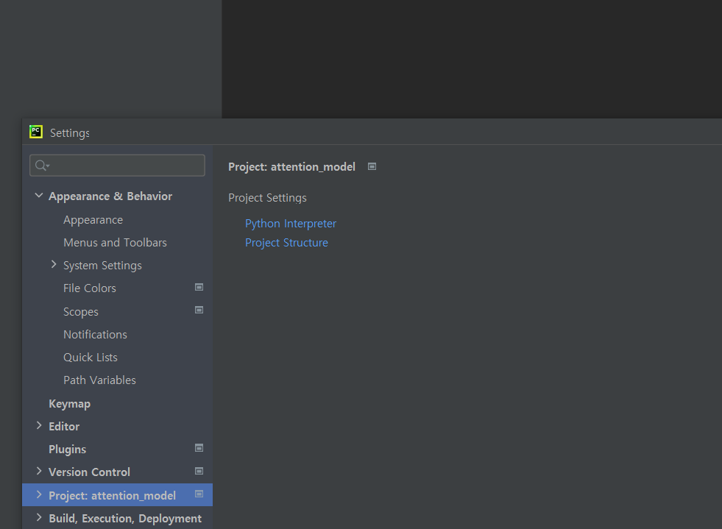

Slide 6
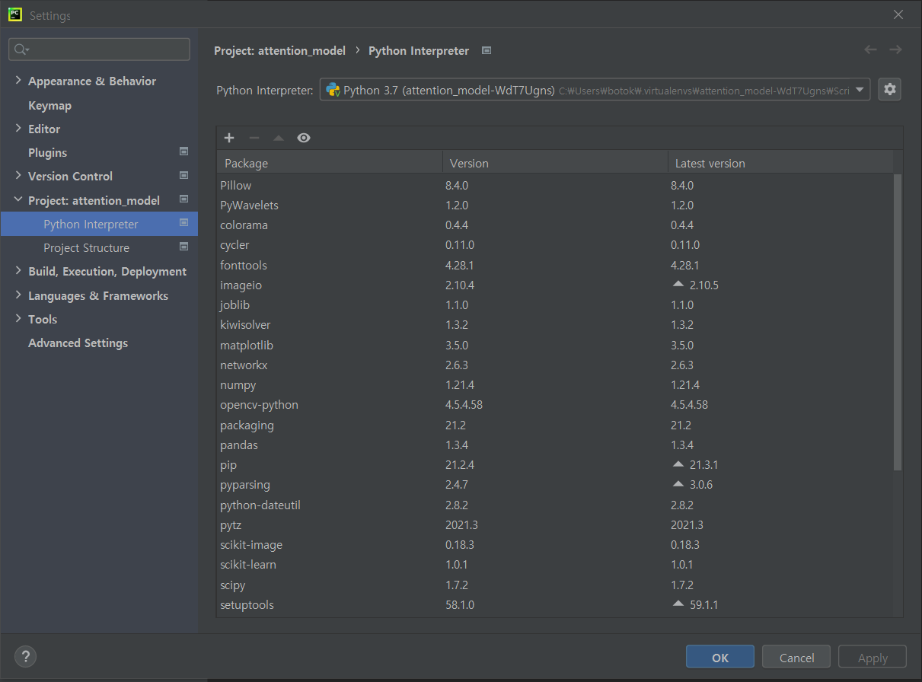

Slide 7
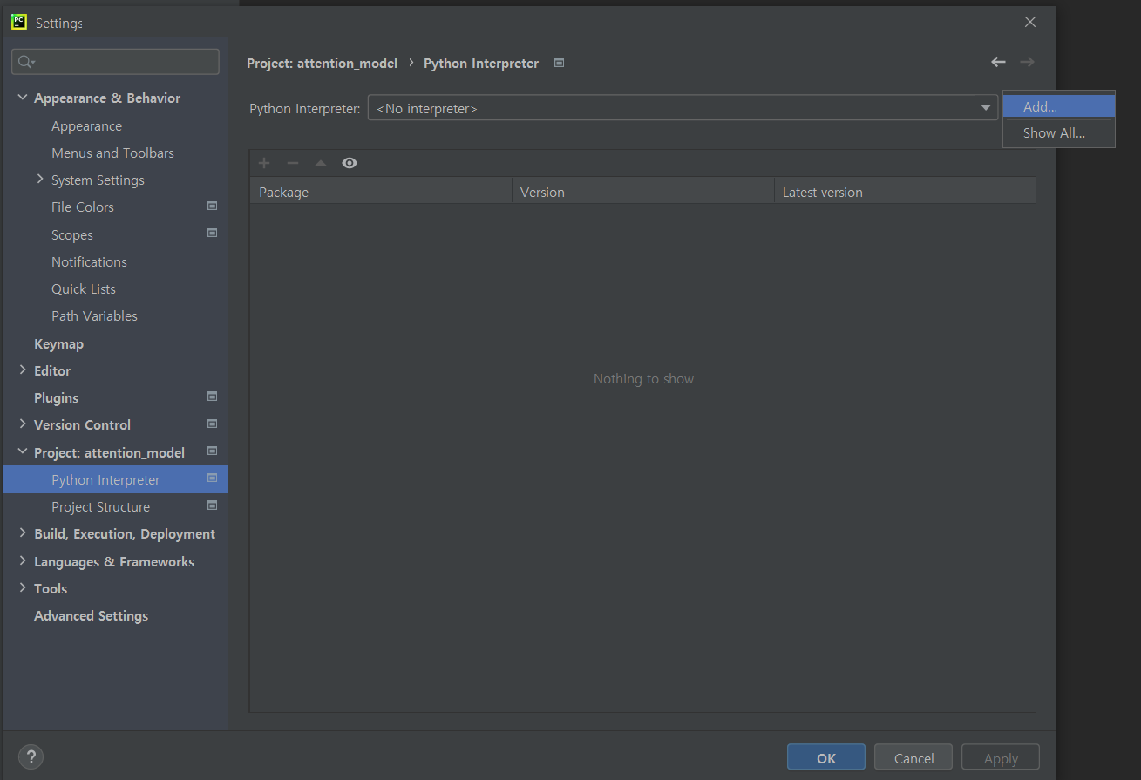

Slide 8
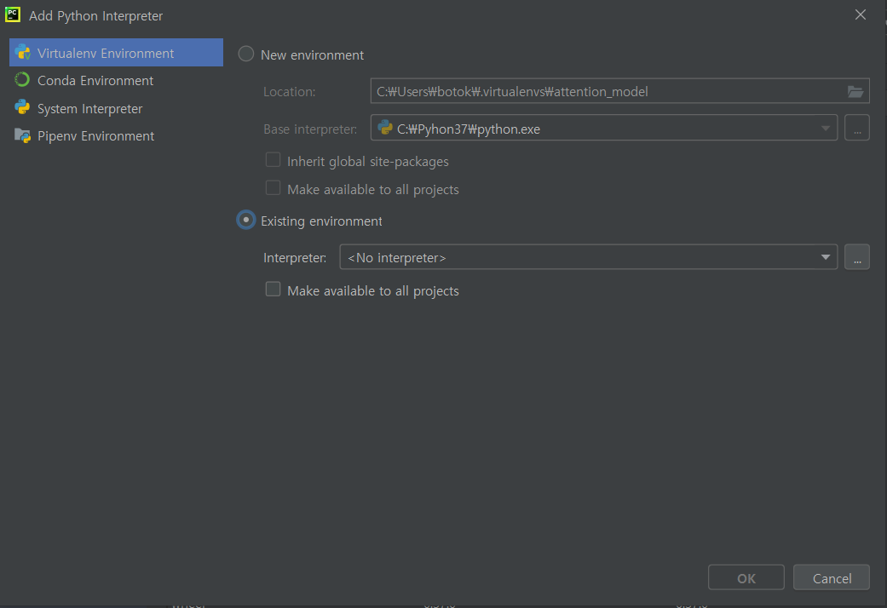

Slide 9
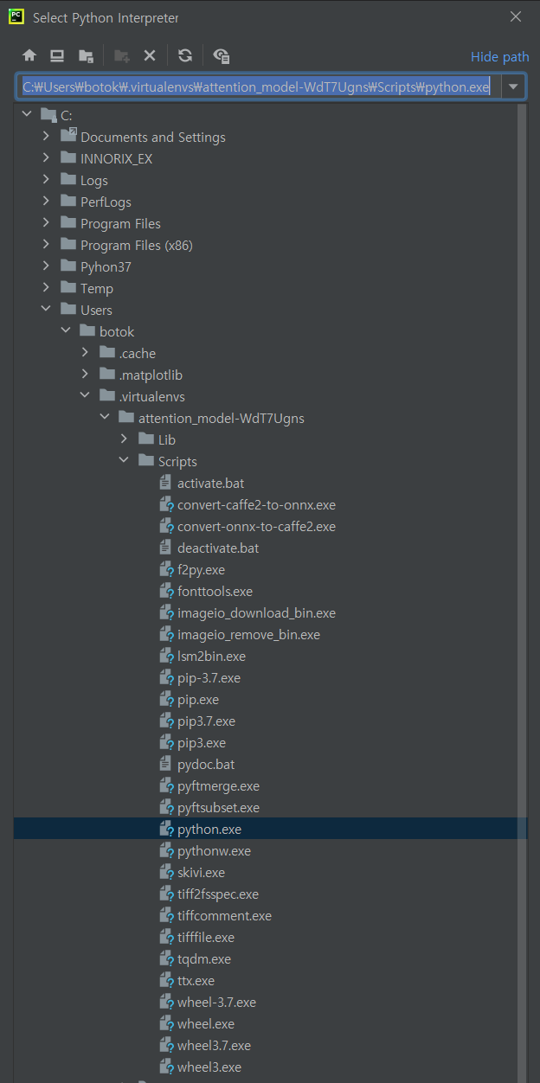

Slide 10
모델 학습
train_validation.py에서 CSV_PATH와 IMG_DIR, SAVE_NAME, TOTAL_EPOCH, BATCH_SIZE, TRAIN_RATIO를 설정 후 실행

Slide 11
모델 테스트
test.py에서 TOTAL_CSV_DIR을 설정 후 실행

